Slide 1
Время
Теперь я буду знать!

Slide 3
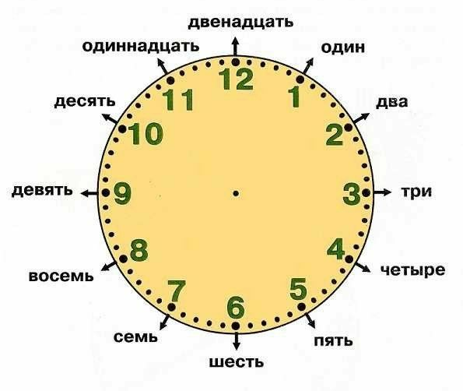
Ночное время обозначают и называют понятными тебе цифрами. Ты их наверное уже знаешь.
А как быть с дневным временем? Чтобы не запутаться, нужно просто выучить названия цифр дневного времени наизусть. Наш рисунок поможет тебе в этом.

Slide 4
Иногда, чтобы обозначить минуты, необходимо точно назвать их количество. Это нужно, например, указывать в билетах, в талончиках на прием ко врачу, в телевизионной программе. Для этого внимательно посмотри на картинку, которая поможет тебе разобраться в этом.
Например, когда мы говорим, что поезд отправляетсяв пять часов двадцать пять минут, то записываем это так – 5:25. А на часах это будет выглядеть так.

Slide 5
Чтобы показать один час, минутная стрелка должна пройти все 12 цифр.
В то время как часовая стрелка всего лишь передвинется от одной цифры у другой

Slide 6
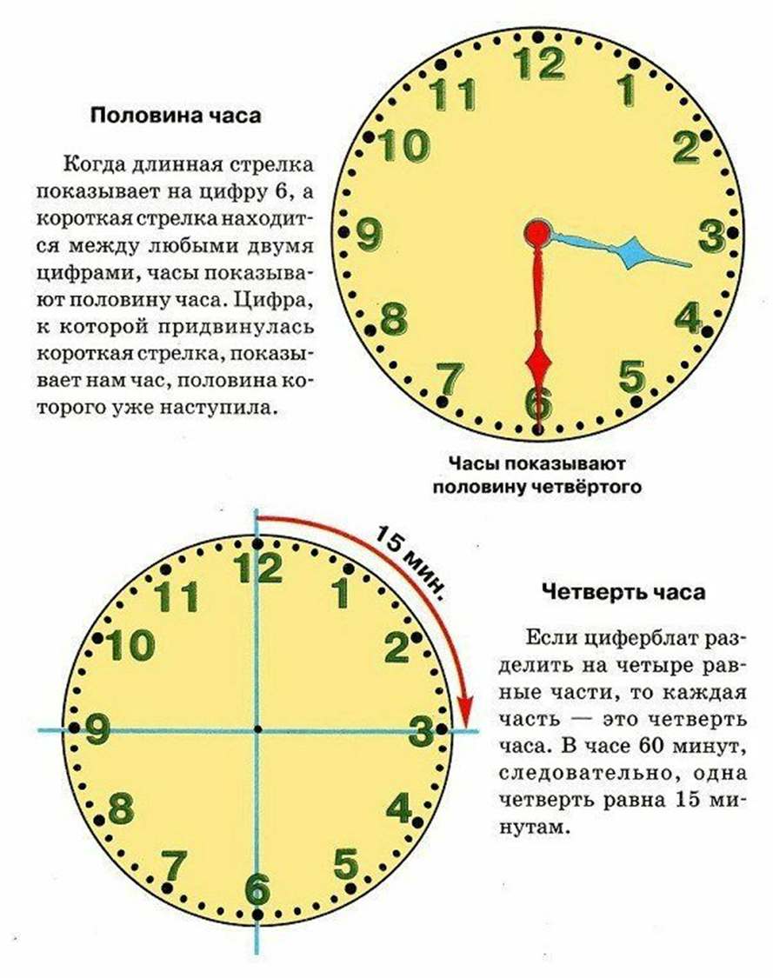

Slide 10
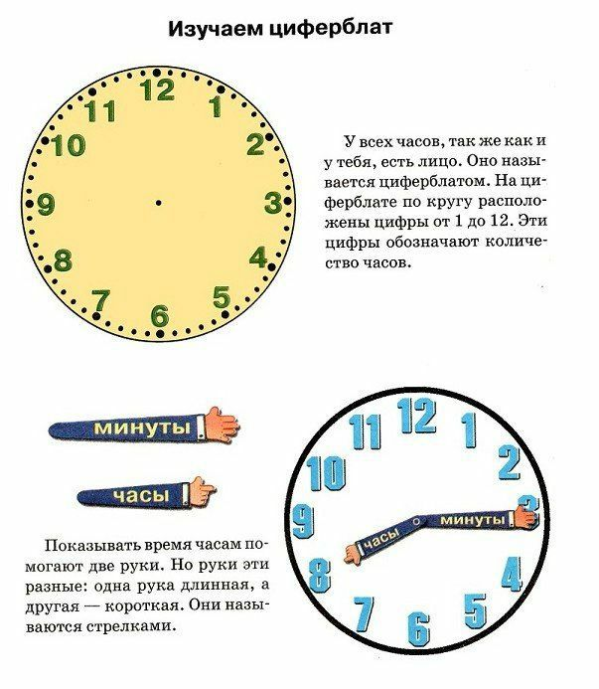
Смастерите свои часики и поупражняйтесь во времени.

Slide 11
Сколько времени?

Slide 12
Сколько времени?

Slide 13
Сколько времени?

Slide 14
Сколько времени?

Slide 15
Молодец!

